Slide 1
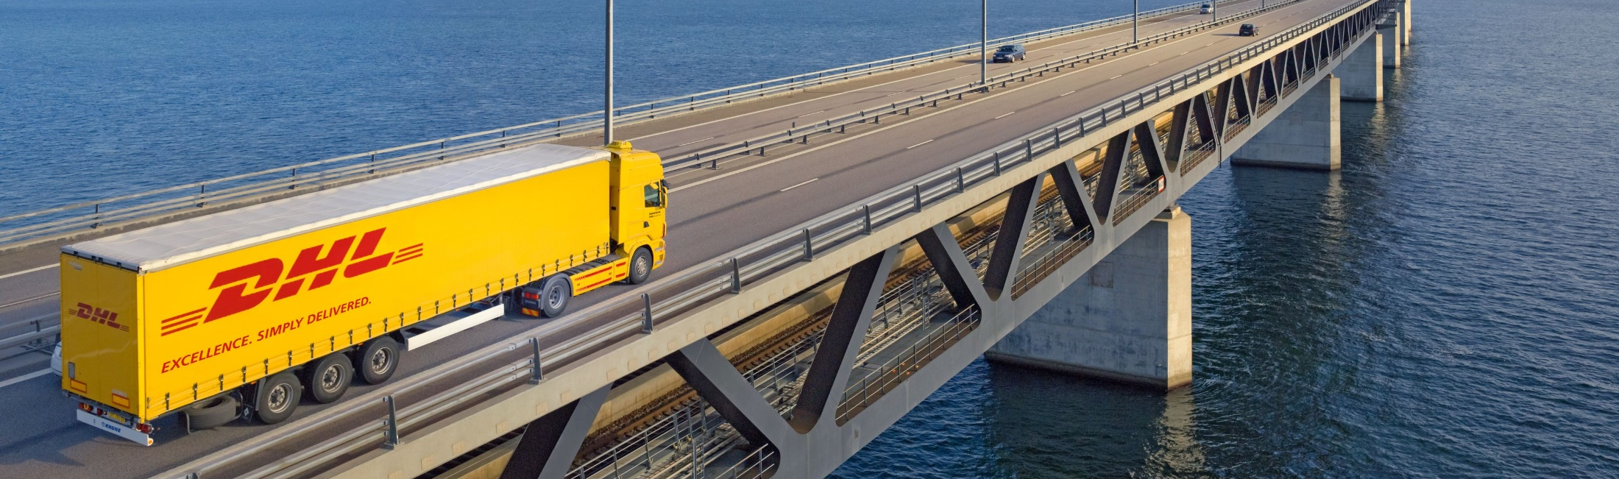
ECONOMY SELECT
SOLUTION 2023

Slide 2
Sommaire
1
2
3
DHL Express
ECONOMY SELECT CHEZ DHL
LE GREEN CHEZ DHL

Slide 3
DHL EXPRESS
01
PARTIE

Slide 4
DPDHL
Un groupe mondial avec un portefeuille d’activités unique.
Deutsche Post
DHL Group
Les marques : un groupe avec 2 piliers
Express
Global Forwarding
Parcel
Supply Chain
LE groupe de logistique pour le monde
LE service postal pour l’Allemagne

Slide 5
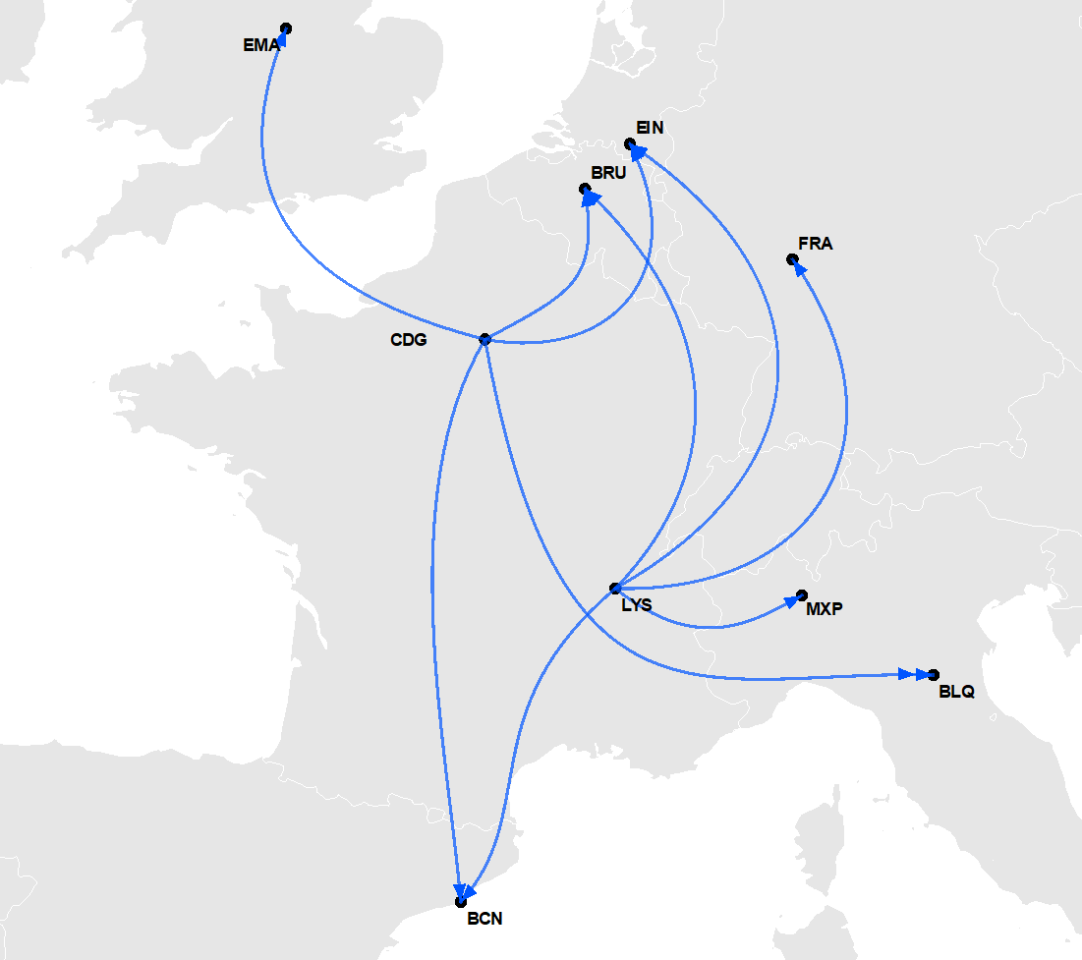

Notre réseau européen
Grâce à notre réseau, nous desservons plus de 50 pays en Europe dont 30 avec notre solution Economy Select.
48 600
430
ENVIRON
ENVIRON
CAMIONS / JOUR
POINTS DE SERVICE
96% DE PERFORMANCE CONCERNANT LES DELAIS DE LIVRAISON
Principaux Hubs régionaux
Amsterdam, Bruxelles, Cologne, Copenhague, East Midlands (UK), Francfort, Londres, Madrid, Malpensa (Italie), Vitoria (Espagne), Eindhoven (Pays-Bas)

Slide 6







PARTIE 01
DHL Express France
+47M
43%
2077
MILLIONS DE COLIS PAR AN
DE PART DE MARCHÉ (EN VOLUME, LEADER EN FRANCE)
VÉHICULES
CERTIFICATIONS
FRANCE
2èMe place

Slide 7
ECONOMY SELECT CHEZ DHL EXPRESS
02
PARTIE

Slide 8
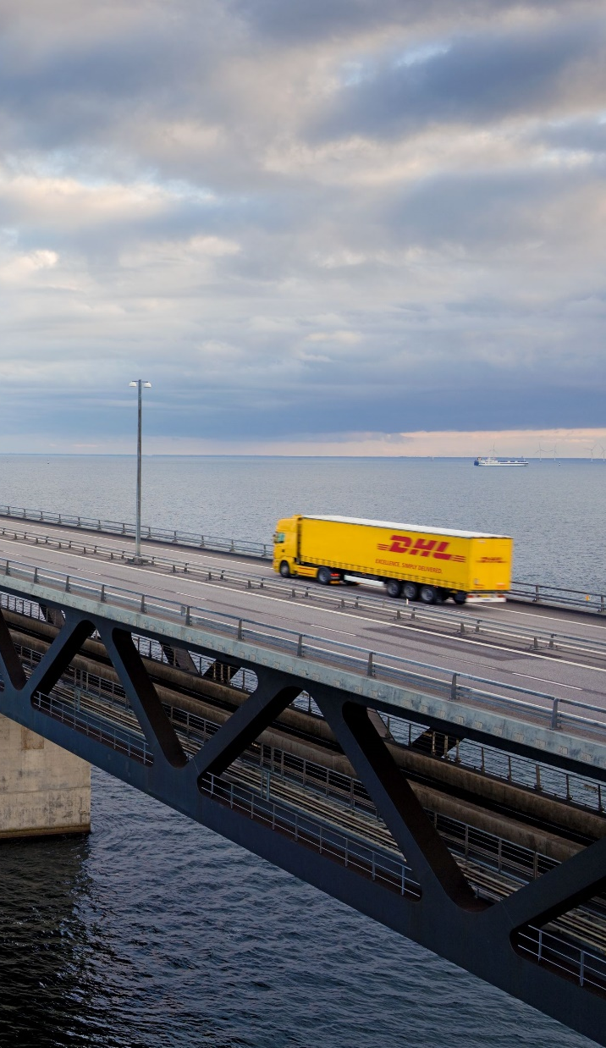
Economy Select chez DHL Express France
LA SOLUTION ÉCONOMIQUE DE DHL EXPRESS EST CONÇUE POUR VOS ENVOIS MOINS URGENTS ENTRE LA FRANCE ET L’EUROPE.
Qu’est ce que la solution Economy Select de DHL Express France ?
Une prestation "Porte-à-porte" pour vos envois moins urgents.
Un service fiable et économique vers toute l'Europe.
Un réseau intégré et sécurisé de l'enlèvement à la livraison.
Des outils adaptés à la préparation, l'envoi et le suivi de votre colis.
Une seule facture et un seul contact commercial pour vos expéditions.
Une tarification et un zoning simplifié, pour piloter facilement vos coûts de transport.
Préparation et suivi de vos envois en ligne.

Slide 9
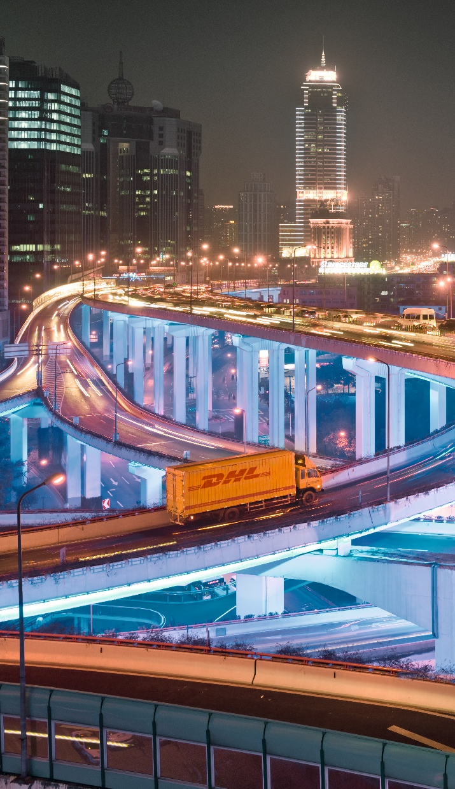
Economy Select chez DHL Express France
UNE SOLUTION ADAPTÉE A VOS BESOINS
Btob
Qu’est ce que vous offre notre solution Economy Select ?
Une solution plus rapide qu’un messager européen classique, pour vos livraisons multi colis et demi-palette.
Un réseau Premium, qui offre une qualité de service et fiabilité des délais à plus de 96%.
Un réseau sécurisé, nous détenons les certifications TAPA et OEA.
Un service client en France et dans chaque pays pour une meilleure proximité
Une image de Marque DHL, qui est reconnu et présents dans 220 pays.

Slide 10
Economy Select chez DHL Express France
UNE SOLUTION ADAPTÉE A VOS BESOINS
BtoC
Qu’est ce que vous offre notre solution Economy Select ?
Une image de marque, reconnu auprès du grand public.
Un service de livraison à la demande (On Demand Delivery), qui vous offre diverses options de livraison pratiques et flexibles.
Un réseau sécurisé grâce à nos certifications TAPA et OEA, pour protéger vos envois de forte valeur.
Une qualité uniforme sur tous les pays européens via notre réseau intégré.
Une gestion des retours simplifiée via nos outils en ligne
Un service client présent dans chaque pays, pour faciliter la communication entre votre client et DHL.
Une fiabilité des délais (qualité de service à plus de 96%).
Une interaction avec toutes les plateformes web (DEC, Magento, Prestashop, Woo commerce).

Slide 11
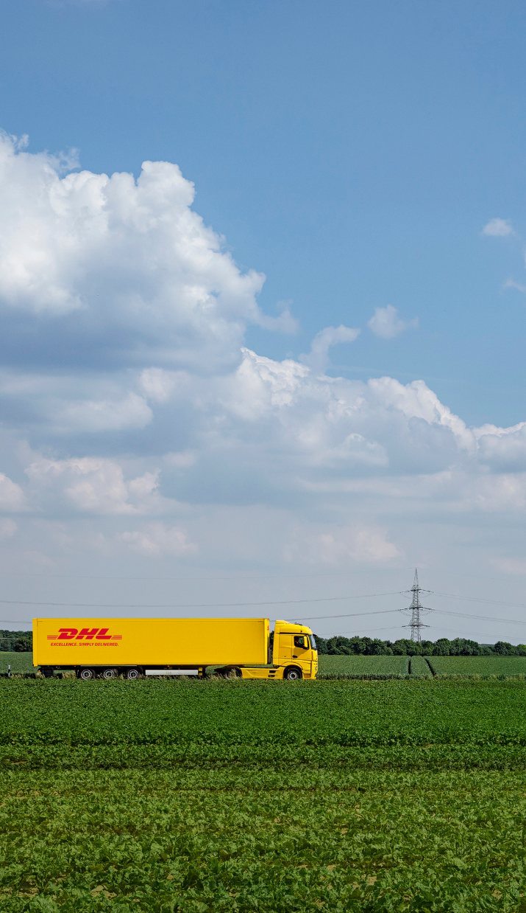
Une solution qui présente de nombreux avantages
1
Conciliez fiabilité et économie avec un service en porte à porte qui propose des délais de livraison compris entre 2 et 5 jours*, selon les destinations.
2
Bénéficiez de la fiabilité d’un réseau DHL Express avec un suivi détaillé de bout en bout et un Service Clients à votre disposition.
3
Vos expéditions peuvent être composées d’un ou plusieurs colis, individuel ou sur palette, avec un poids maximum de 1 000 kg par expédition.
4
Bénéficiez toujours de services à valeur ajoutée disponibles, qu'il s'agisse des emballages, de l'assurance, ou d'une facturation électronique sur votre compte client habituel.
* (délai donnée à titre indicatif)

Slide 12
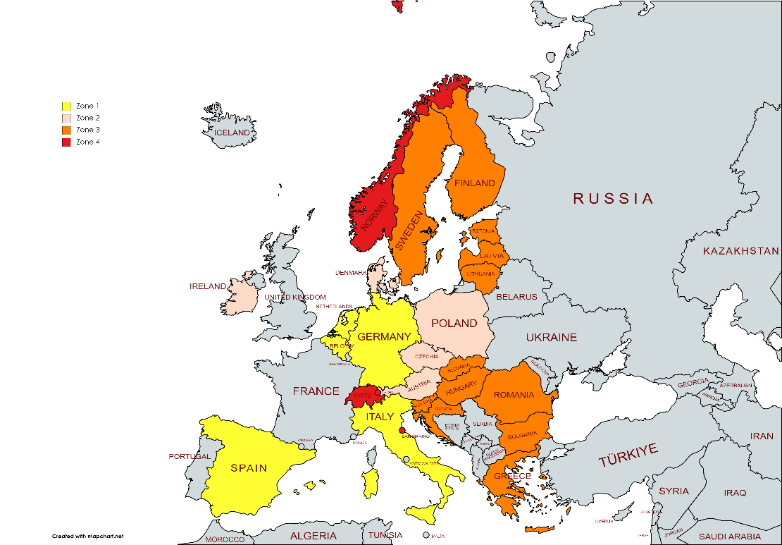

Effectuez vos expéditions dans toute l’Europe
LES PAYS QUE NOUS DESERVONS AVEC l’ECONOMY SELECT
1
Allemagne (ESU)
Belgique (ESU)
Espagne (ESU)
Italie (ESU)
Luxembourg (ESU)
Pays-Bas (ESU)
Royaume-Uni (ESI) Irlande du Nord (ESI)
Vatican (ESU)
2
Autriche (ESU)
Danemark (ESU)
Irlande (ESU)
Pologne (ESU)
Portugal (ESU)
République Tchèque (ESU)
3
Bulgarie (ESU)
Croatie (ESU)
Estonie (ESU)
Finlande (ESU)
Grèce (ESU)
Hongrie (ESU)
Lettonie (ESU)
Lituanie (ESU)
Roumanie (ESU)
Slovaquie (ESU)
Slovénie (ESU)
Suède (ESU)
4
Liechtenstein (ESU)
Norvège (ESI)
Saint-Marin (ESU)
Suisse (ESI)
BON À SAVOIR
Le délais de livraison dans les 30 territoires couverts par notre solution Economy Select est compris entre 2 et 5 jours.*
* (délais donnée à titre indicatif)

Slide 13
Assurez-vous que vos envois sont aux normes
Dimension maximum de la pièce
(L x L x H)
Dimension maximum de la palette
Poids maximum de la pièce
Poids maximum de la palette
30 KG¹
1000 KG²
120 x 80 x 80
300 x 200 x 180 cm
2 : DHL Express accepte les envois jusqu'à 1000 kg, contenant des pièces jusqu'à 1000 kg ou 300 cm de longueur. Les pièces individuelles pesants plus de
70 kg, doivent être emballées dans une caisse mobile à fourche ou solidement chargées sur une palette et empilables.
1: Nous vous demandons de palettiser toute pièce ayant un poids réel supérieur à 30kg. Aucun colis de plus de 30kg ne sera ramassés s’ils ne sont pas palettisés.

Slide 14
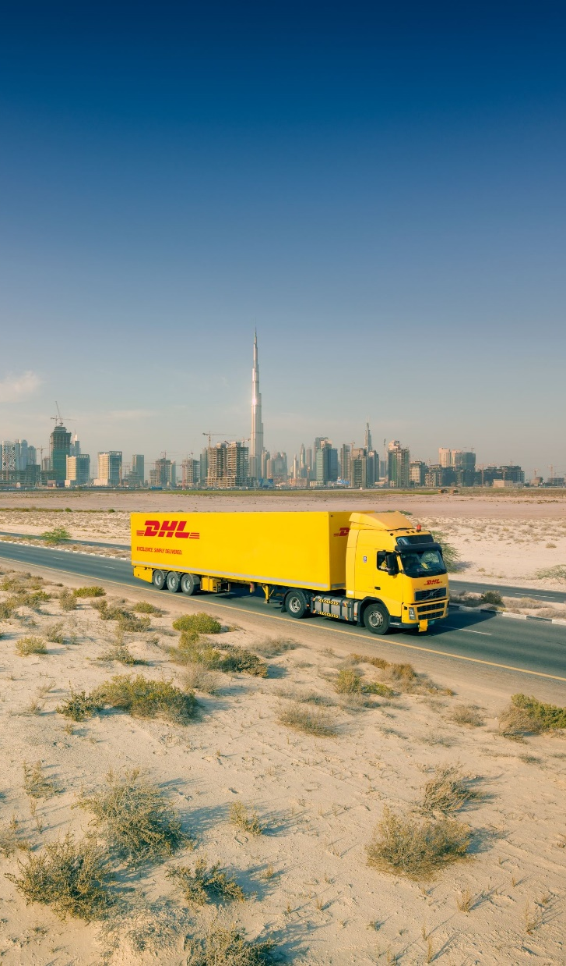
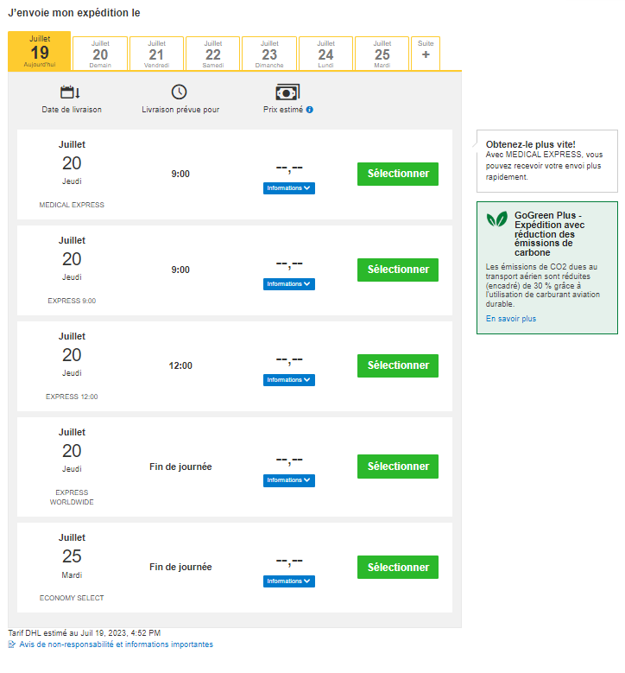
Comment activer votre solution Economy Select ?
VOUS SOUHAITEZ BÉNÉFICIER D’UN TRANSPORT ÉCONOMIQUE DANS TOUTE L’EUROPe ?
Bénéficiez de notre solution DHL Economy Select avec votre outil d’expédition MyDHL+.
BON À SAVOIR
L’Economy Select est désormais disponible par défaut dans My DHL+. Ce dernier, s’ajoute dans la liste des produits disponibles dans la section « j’envoie mon expédition ».

Slide 15
LE GREEN CHEZ DHL
03
PARTIE

Slide 16

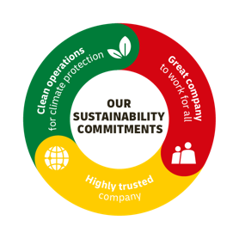

Le groupe Deutsche Post DHL est un pionnier de la logistique verte
2008
2010
2014
2015
2016
2017
2021
30
Programme de Protection du Climat
DHL Group est la première entreprise de logistique, à définir un objectif quantifiable de protection du climat
Premier Objectif Intermédiaire Atteint
DHL Group, atteint son objectif intermédiaire en 2012 deux ans en avance: améliorer l’efficacité carbone de 10% vs 2007
Intégration dans la Stratégie
Au-delà d’objectifs financiers ambitieux, DHL Group veut devenir la référence en tant qu’entreprise responsable
Pionnier dans la commercialisation de véhicules électriques:
Le véhicule électrique de l’entreprise, rend la livraison du courrier et des colis plus silencieuse et respectueuse de l’environnement
Objectif
atteint
DHL Group a atteint son objectif de protection du climat en avance, améliorant l’efficacité carbone entre 2008 et 2016 de 30% vs 2007
Zéro Emissions d’ici 2050
DHL Group s’est fixé un nouvel objectif de protection du climat Mission 2050 et des objectifs intermédiaires pour 2025
Roadmap de développement durable
Avec sa nouvelle roadmap de développement durable, DHL Group s’engage à investir €7 milliards dans des technologies vertes d’ici 2030.
✓
✓
✓
✓
✓
Notes:
Voici quelques-unes des étapes franchies jusqu’ à présent :
En 2008 nous sommes devenus la première entreprise de logistique à s’engager sur un objectif clair et mesurable d’efficacité carbone.
En 2010, le Groupe atteint son objectif deux ans en avance : Nous avons amélrioré notre efficacité carbone de 10% vs le niveau de 2007,
Depuis 2014, nos valeurs entrepreneuriales ont contribué au lancement d’une nouvelle génération de produits GoGreen. Nos valeurs sont notamment de contribuer positivement à notre société et à la protection de l’environnement dans le but d’améliorer les performances de l’entreprise et celles de nos clients.
Depuis 2015 nous avons déployé un grand nombre de véhicules électriques pour l’enlèvement et la livraison premier et dernier kilomètre. Actuellement, nous avons plus de 2,500 StreetScooters en service à cet effet et ce chiffre est amené à augmenter rapidement dans l’année à venir. Nous commercialisons déjà le StreetScooter, qui est développé et produit par le Groupe à des tiers.
En 2016 nous avons atteint l’objectif d’augmenter notre efficacité carbone de 30% par rapport au niveau de 2007, défini en 2008, quatre ans plus tôt que prévu.
En 2017, nous avons défini notre Stratégie Mission 2050 et établi nos 4 objectifs intermédiaires pour atteindre cet objectif.
Tout le monde dans l’entreprise , y compris vous, a contribué à l’atteinte de cet objectif. Nous pouvons en être fier.

Slide 17


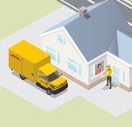
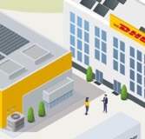
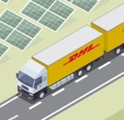
Opérations vertes pour la protection environnementale
Objectif >30% de mélange de carburants durables pour l’aviation d'ici 2030 dans nos activités de transport express et d'expédition mondiales
Ce que nous avons déjà accompli
35% de gains d'efficacité en matière de co2 depuis 2007
13 500 véhicules équipés de systèmes de propulsion alternatifs
27,000 vélos
83% par d’elelctricite verte
33% services zéro émission pour le premier et le dernier kilomètre
plus de 3 millions d'arbres plantés depuis 2017
Électrifier 60 % des véhicules de livraison du dernier kilomètre et porter à plus de 30 % la part des carburants durables dans le line-haul d'ici à 2030
À partir de 2021, une conception neutre en carbone doit être utilisée pour tous les nouveaux bâtiments (appartenant à l'entreprise).
Proposer des alternatives vertes pour tous nos produits/solutions de base.
Nous investirons 7 milliards d'euros jusqu'en 2030 dans des opérations propres afin de réduire nos émissions de 33 MT en 2020 à moins de 29 MT d'ici 2030, et nous nous engageons ainsi à respecter l'initiative Science-Based Targets (SBTi).
Notes:
Les objectif générales

Slide 18
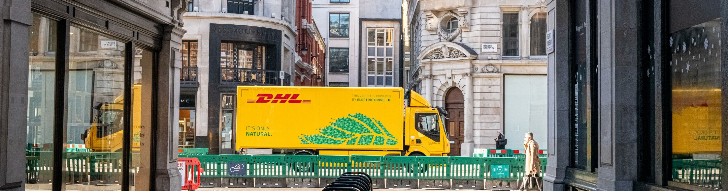
Exemples d'axes d'amélioration environnementale express
Amélioration du réseau aérien
Extension de la flotte électrique
Création de bâtiments neutres en carbone
Engagement des employés
Opérations propres / élargissement de l'offre de services
Programme de remplacement des avions (par exemple Boing777),
Programme d'optimisation de la consommation de carburant, utilisation de carburant durable d'aviation
Commande de 12 avions eCargo Alice
Préparation d'un déploiement à plus grande échelle dans l'UE
Pilotage d'alternatives propres avec les clients
Coopération avec les fournisseurs
Utiliser les technologies les plus modernes disponibles sur le marché dans la région pour créer des bâtiments à zéro émission (par exemple, le chauffage/climatisation par accumulation de glace à Cologne, DE).
Accent mis sur la formation des employés en tant que spécialiste certifié GoGreen
Plantation d'arbres et autres activités environnementales
Etendre notre portefeuille de service pour inclure l’option de décarbonisation
Utiliser nos rapports carbones pour donner davantage de transparence

Slide 19

MERCI

